Slide 1

광진구 화상투약기 입지 선정
2023년 광진구 빅데이터 분석 공모전
광약중광약 | 강호준, 이현지, 천승우

Slide 2




목 차
연구 배경
화상투약기 소개
화상투약기의 필요성
연구 계획
입지조건 파악
MCLP 모델링을 위한 조건 파악
분석 과정
데이터 수집 및 전처리
Feature Engineering & MCLP 최적화 모델 생성
결론
화상투약기 입지선정
기대효과 및 보완점

Slide 3
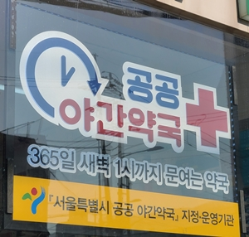
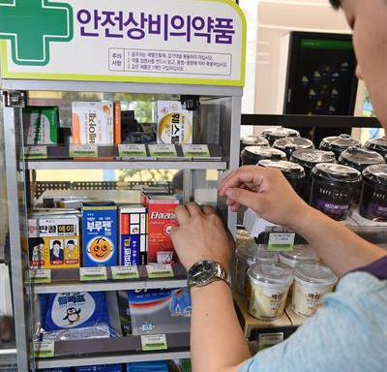
연구 배경
퇴근시간 이후에 약국 이용이 필요한 경우에는?
공공 야간약국
장점
의약품 구매 가능
개인화된 약품 구매가능
단점
접근성이 떨어짐
약사의 과로 우려
편의점
장점
접근성이 매우 높음
인건비가 추가로 들지 않음
단점
의약외품만 구매가능
약물의 오남용 위험성
이미지 출처: http://www.dailypharm.com/Users/News/NewsView.html?ID=283538
https://m.hankookilbo.com/News/Read/201808091625355371

Slide 4
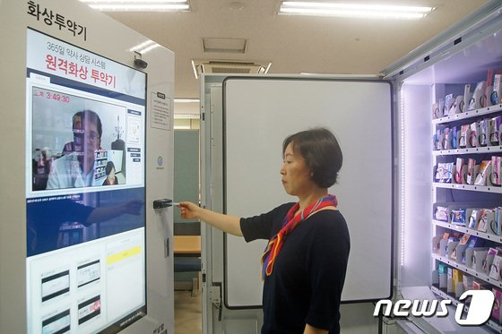
연구 배경
화상투약기란?
“화상투약기는 환자들의 의약품 접근성을 높이기 위한 사업의 일환으로, 편의점 상비의약품과는 달리 약사의 관리 하에서 해열·진통·소염제, 진경제, 안과용제, 항히스타민제 등의 의약품을 약사와의 화상전화 상담 및 감독 하에 구매할 수 있는 플랫폼”
현재 시범운영되고 있는 화상투약기는 22시부터 익일 오전 6시까지* 운영되며, 소비자는 카드를 투입하고 통화버튼을 누름으로써 약사의 상담을 받을 수 있고, 본인의 증상을 이야기한 후 약사의 약품 추천과 복용법 설명을 들을 수 있다.
*토요일: 오후18시~익일6시, 일요일 및 공휴일: 10시~익일 6시
이미지 출처: 뉴스1뉴스 (https://www.news1.kr/articles/?4652299)
내용 출처 : 히트뉴스 (http://www.hitnews.co.kr/news/articleView.html?idxno=40023)

Slide 5
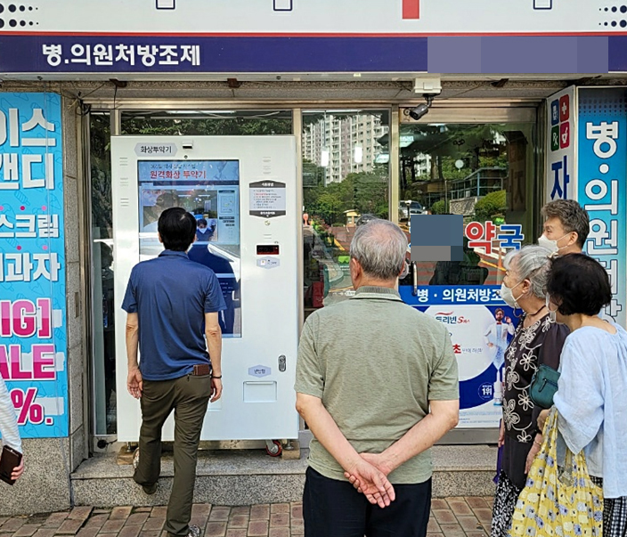
연구 배경
화상투약기란?
“화상투약기는 소비자가 임의로 약을 선택할 수 없도록 설계된 안전한 시스템으로, 소비자가 직접 약을 선택하는 자판기와는 차이가 크다.”
*데일리팜 - 오늘밤 10시 화상투약기 운영 개시…53개 제품 판매
화상투약기를 통한 약품 구매 과정은 환자가 구매할 약품의 이름과 가격을 확인하면 결제가 완료되고, 약사가 약품을 다시 한번 확인한 후 이용이 종료됨.
이러한 과정에서 화상투약기는 약사의 상담을 통해 약이 지정됨으로, 소비자의 지명구매가 불가능해 기존 약사법을 위반하지 않는 선에서 인근주민의 의료접근성을 크게 높일 수 있는 수단.
이미지 출처: 데일리팜 (http://www.dailypharm.com/Users/News/NewsView.html?ID=280353)
내용 출처: 데일리팜 (http://www.dailypharm.com/Users/News/NewsView.html?ID=298605)

Slide 6
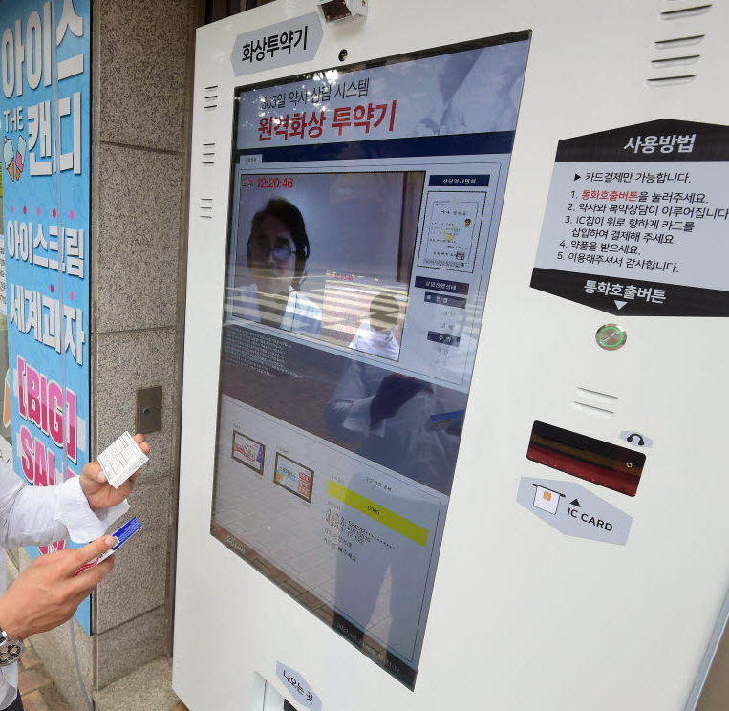
연구 배경
화상투약기의 필요성
“약국 폐문시간 이후 심야나 공휴일에 약사의 도움을 받아 경증환자의 응급실 이용을 줄여 국민편의 및 의료비절감에 기여함으로써 약사징능 향상에 도움이 될 것.”
화상투약기 ‘공공성’ 보려하지 않는다 - 이상우 기자, 약국신문
퇴근시간대 이후나 심야 시간대의 의료시설 이용의 어려움을 극복하기 위해서는 전문성을 보유한 약사가 직접 의약품을 추천해줄 수 있는 화상투약기의 도입이 큰 기여를 할 수 있을 것으로 보임.
이미지 출처: 전자신문 (https://www.etnews.com/20220503000162)
내용 출처: 약국신문 (http://m.pharm21.com/news/articleView.html?idxno=110241)
Notes:
승우님 이거 하나 지워야 할 것 같아요 연구 배경이 넘 많음

Slide 7
연구 배경
화상투약기의 필요성
서울경기권에 약 10여개소가 설치되었지만 아직까지는 홍보와 이용률이 저조한 편
광진구의 의료복지 수준을
더 높은 단계로 끌어올리는 새로운 시도
→ 화상투약기의 투입이 중요한 요소로 작용할 수 있을 것
화상투약기는 서울경기권에 약 10여개소가 설치되었지만 아직까지는 홍보와 이용률이 저조한 편
광진구의 의료복지 수준을
더 높은 단계로 끌어올리는 새로운 시도
→ 화상투약기의 투입이 중요한 요소로 작용할 수 있을 것
성공적인 화상투약기 투입을 위해
“적은 수의 화상투약기로 최대한의 수요를 충족시키는”
입지 선정 목표
성공적인 화상투약기 투입을 위해
적은 수의 화상투약기로 최대한의 수요를 충족시키는
입지 선정 목표
Notes:
위에 대한 내용과 더불어 아직 화상투약기가 없다? 또는 활성화를 위한 최적 입지 선정 및 화상투약기 입지 추천해줌 우리가 ㅋ

Slide 8
연구 계획
화상투약기 입지 선정
데이터 수집
데이터 전처리
모델링
결과 해석
화상투약기 입지 후보 지점 선정
접근성과 수요도 분석을 위한 수요지점 선정
최적 입지 선정을 위한 지표 생성 및 단변량 분석
MCLP 최적화 모델 생성
화상투약기 최종입지선정
최적화 모델 결과 확인 및 분석
Notes:
MCLP 최적화는 ML 모델이 아니라서 설명할 때 디테일을 고려해야 할 것 같네요.

Slide 9
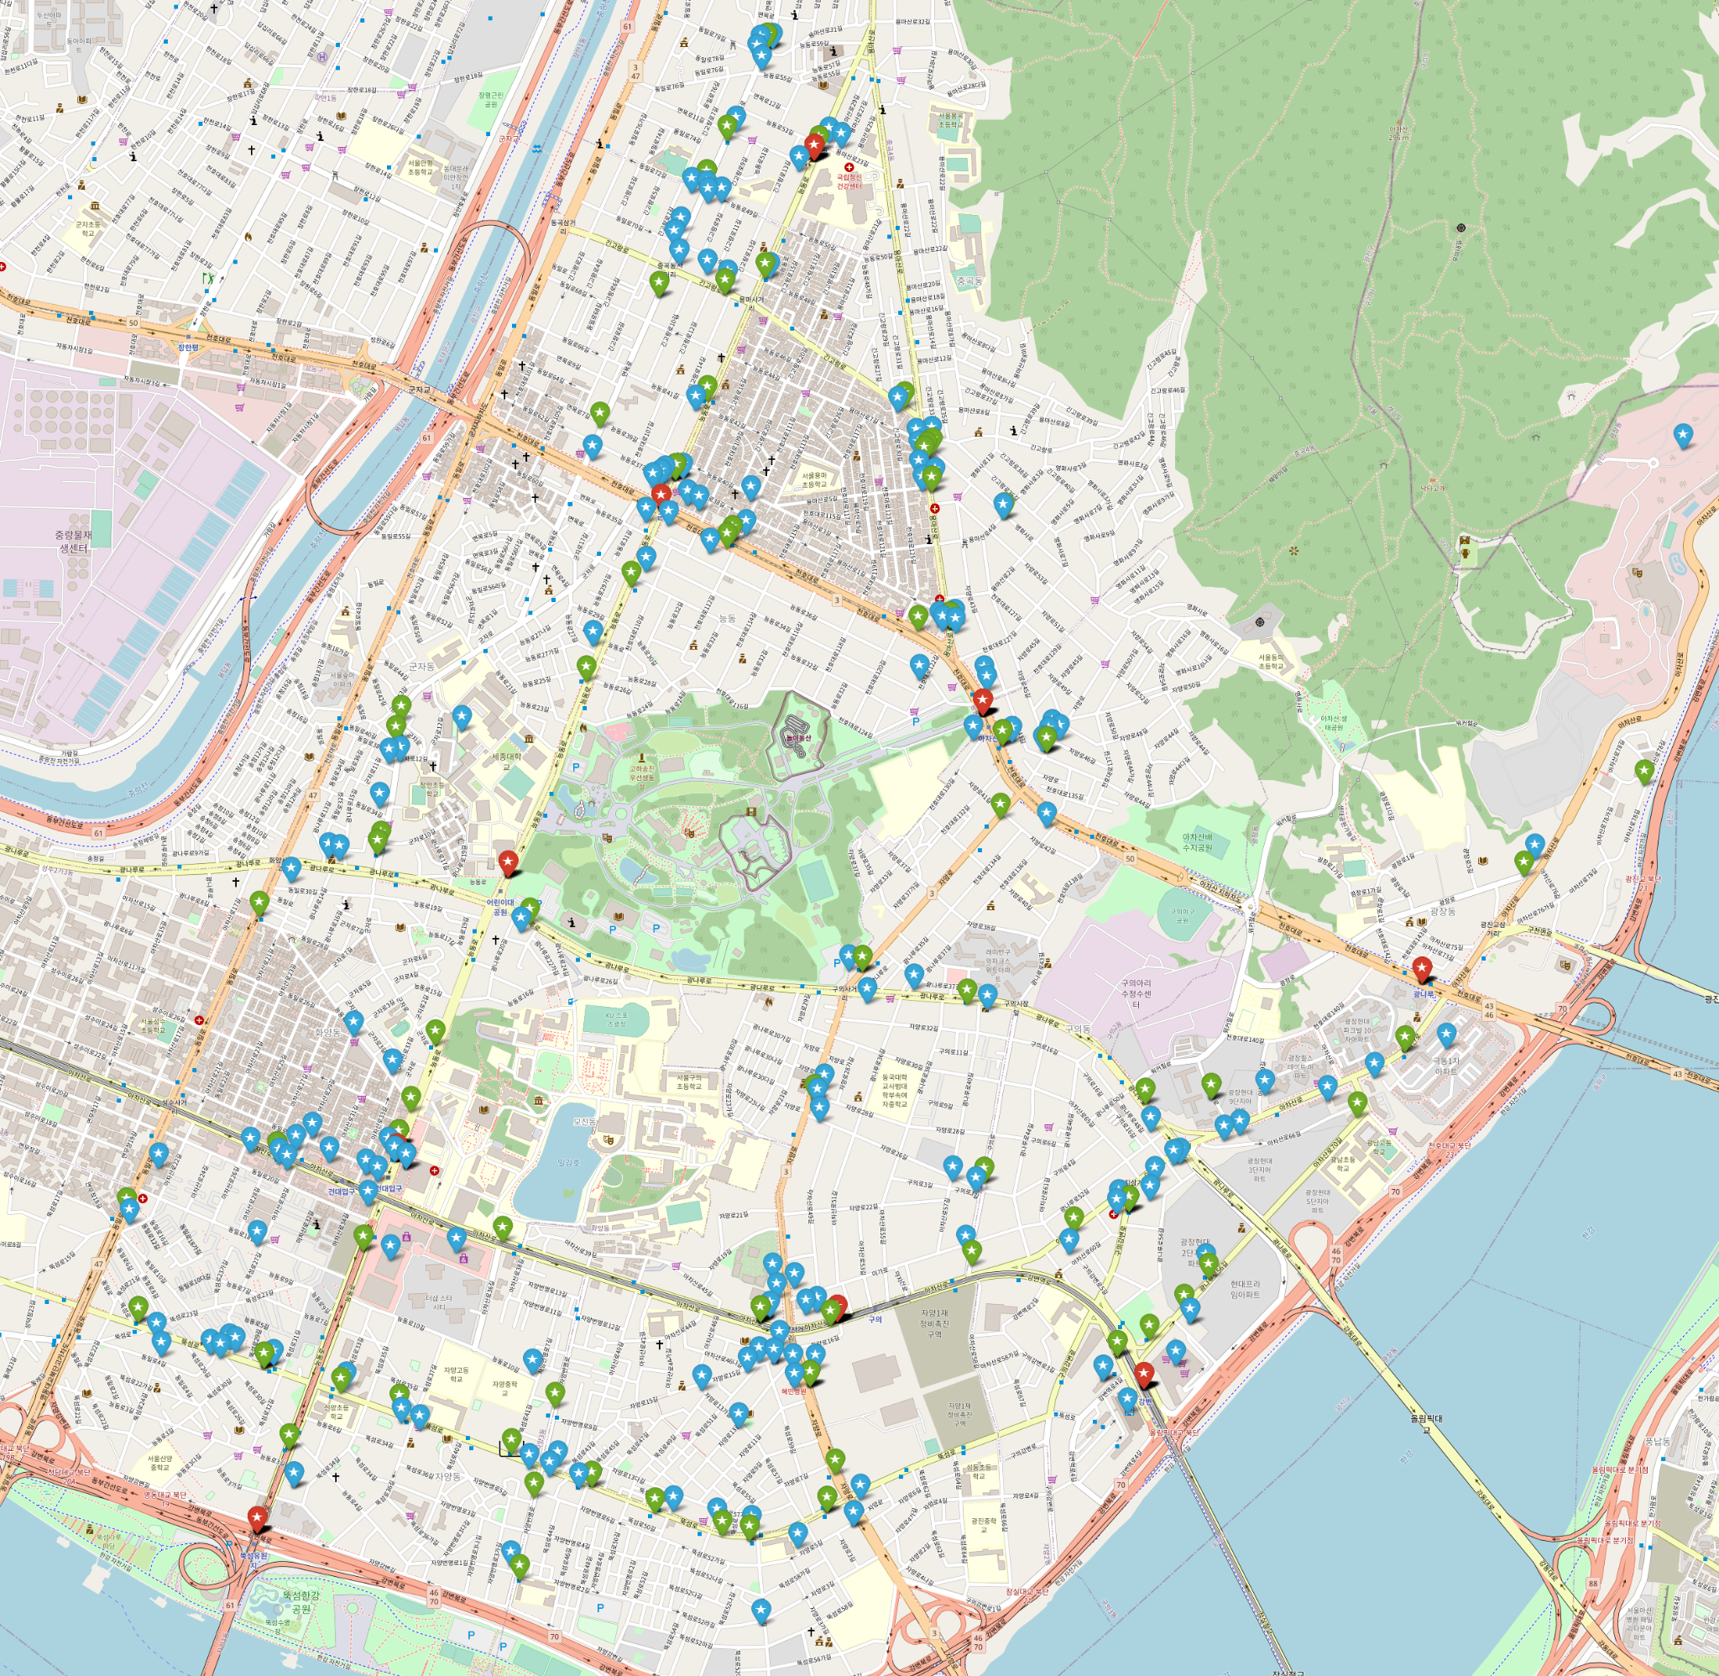
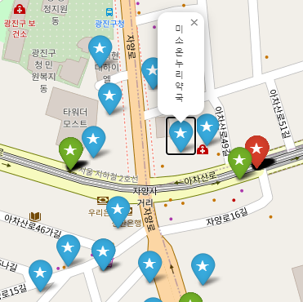
데이터 분석 과정
데이터 수집 및 전처리
● 약국
● 버스 정류장
● 지하철역
화상투약기 설치를 위한 위치 선정
과학기술정보부에서 공고한 화상투약기 설치 조건에 따라
약국으로 한정
→ 일반의약품이 공급되지 않는 한약국은 제외함
화상투약기 실행 및 필요시간을 오후6시-오전6시로 한정함
기존 화상투약기 운영시간 참고
화상투약기 실행 시간으로 한정하여 광진구 내 버스정류장 및 지하철역의 유동인구를 파악
광진구내 상권의 의약품 매출 데이터를 활용하여 최소거리에 위치한 약국의 예상 매출 지표로 삼음
Notes:
시간대 기준 : 화상투약기가 실행되고 있는 시간대(오후 6시 ~ 오전 6시)를 기준으로 화상투약기 필요 시간을 설정(0-6시, 18-21시, 21-24시) 하여 버스와 지하철의 유동인구(2022년), 광진구 내 상권별 의약품 매출 데이터(2022) 파악함
1. 화상투약기 실행 및 필요 시간을 오후 6시 ~ 오전 6시로 설정한 이유는 무엇인가? => http://www.dailypharm.com/Users/News/NewsView.html?ID=299301
1-A. 몇몇 화상투약기 시범 운행 케이스들을 살펴본 결과 대부분의 경우 화상투약기 운영 시간이 오후 6시 ~ 오전 6시 였다.
2. 버스와 지하철의 유동인구 데이터는 왜 수집하였는가?
2-A. 약국 주변의 유동인구를 정확히 측정한 데이터가 없어서 광진구 내 버스와 지하철의 유동인구 데이터를 통해 약국 주변의 유동인구를 간접적으로 측정하기 위해 수집했다.
3. 광진구 내 상권별 의약품 매출 데이터는 왜 수집하였는가?
3-A. 광진구 내 개별 약국에 대한 매출 정보가 없어서 우리마을 상권 분석 서비스에서 제공하는 분기별 광진구 상권별 의약품 매출 데이터를 통해 광진구 내 약국의 매출을 간접적으로 측정하기위해 수집했다.
과학기술정보부에서 공고한 화상투약기 설치 조건에 따라 화상투약기 설치를 위한 위치 조건을 약국으로 한정하였고, 기존 화상투약기 운영시간인 오후 10시부터 익일 오전 7시까지, 일요일 및 국·공휴일 기준 오전 10시부터 익일 오전 6시까지를 목표 시간대로 설정하였다.*
이에 2022년도 광진구 내 버스 정류장 및 지하철역의 심야시간대 유동인구를 파악하였고, 이를 인근에 위치한 약국의 위치와 조합하였다.
또한, 심야시간대의 주변 상권 매출 데이터(2022년)를 통해 상권 매출(의약품)데이터를 수집하여 최소거리에 위치한 약국의 화상투약기 매출 예상의 지표로 삼았다.

Slide 10
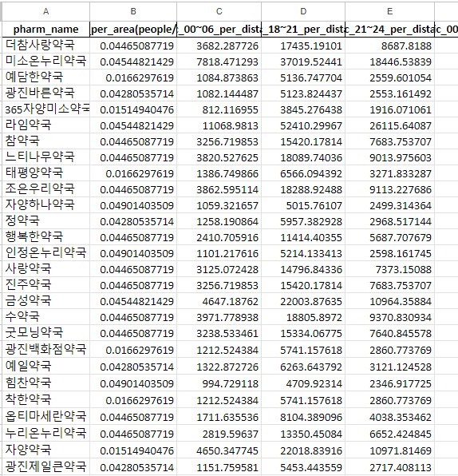
데이터 분석 과정
데이터 수집 및 전처리
데이터 수집
서울시 약국 인허가 정보
광진구 심야 지하철 승하차량 데이터
광진구 심야 버스 승하차량 데이터
광진구 상권 매출 분석 데이터
카카오맵 API
전처리
입지 후보 지점 - 광진구 내 약국
수요 지점 - 광진구 내 지하철역 및 버스 정류장
화상투약기에 대한 접근성 및 수요도 - 광진구 내 오후 6시 ~ 오전 6시의 유동인구 및 의약품 매출
Notes:
입지 후보지점(약국 위치)의 유동인구를 정확히 측정할 방법이 없었다. 우리가 생각한 간접 측정방식은 다음과 같다.
버스 정류장 및 지하철역을 수요 지점으로 가정
버스 정류장 및 지하철역의 승하차 인구 데이터를 합쳐서, 수요 지점의 유동인구량으로 취급
입지 후보지(약국 위치)와 수요 지점간의 거리를 고려해서 약국 주변의 유동인구를 추정.
또한, 개별 약국의 매출정보 역시 정확히 측정할 방법이 없었기에, 간접적으로 측정했다.(우리마을 상권 분석 서비스에서 제공하는 광진구 내 상권별 의약품 매출 데이터 사용)
광진구 내에 존재하는 모든 상권에 대하여 의약품 매출만을 추출해서 2022년도 상권별 의약품 매출 데이터 생성
각 수요지점에 대하여 manhattan 거리가 가장 가까운 상권들을 추출해 수요 지점에서 기대되는 의약품 수요량으로 취급
입지 후보지(약국 위치)와 수요 지점간의 거리를 고려해서 약국에서 발생하는 매출정보를 추정.

Slide 11
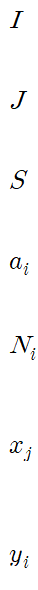
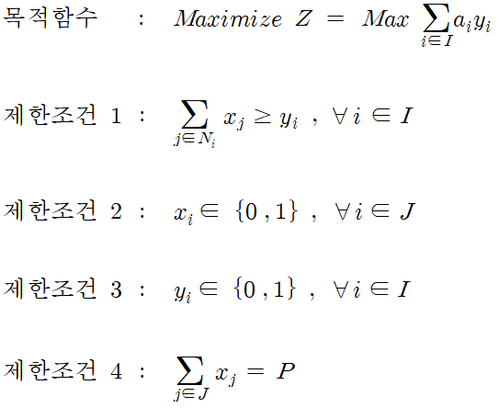
데이터 분석 과정
MCLP알고리즘을 이용한 예측모델 생성
MCLP알고리즘이란?
사전에 정해진 수의 시설물로 가능한 많은 수요를 커버할 수 있는 입지를 결정하는 기법
= 수요지점 Set
= 입지 후보지점 Set
= 개별 입지 후보 지점에 대해 수요지점을 커버할 수 있는 최대 거리
= 수요 지점 i의 서비스 수요량
= 특정 수요지점 i에 대하여 거리 S 이내에 존재하는 모든 입지 후보
= 1: 입지 후보지점 j에 대하여 최소 1개의 수요지점이 할당된 경우우
= 0: 그렇지 않은 경우
= 1: 수요지점 i에 최소 1개의 입지 후보로 커버가 가능한 경우
= 0: 그렇지 않은 경우
목적함수 =
제한조건 1 =
제한조건 2 =
제한조건 3 =
제한조건 4 =
Notes:
수식, 모델 설명, *** 맨하탄 거리 (단순 좌표계가 아닌 도심지역의 입지를 분석하는 문제이기 때문), 600m - 건강한 성인이 걸어서 7분이면 도달 가능한 거리리 : 15개 선정***
사전에 정해진 수의 최대 설치 가능 입지 수를 기반으로 가능한 많은 수요(수요 지점)를 커버할 수 있는 최적 입지 후보지들을 선정하는 기법
I : 수요 지점 set
J : 입지 후보 지점 set
S : 개별 입지 후보지점에 대해서 수요지점을 커버 가능한 최대 거리
a_i : 수요 지점 i의 서비스 수요량
y_i : 이진 변수 : 1 - 수요지점 i가 최소 1개의 입지 후보로 커버되는 경우, 0 - 수요지점 i가 어떠한 입지 후보로도 커버되지 않는 경우
목적 함수 : 모든 수요 지점들에 대하여(I), 입지후보지가 커버하는(yi) 서비스 수요량을 최대화시키자.
N_i : 특정 수요지점 i 에 대하여 거리 S 이내에 존재하는 모든 입지 후보 지점(j)들의 집합
x_j : 이진 변수 : 1 - 입지 후보지점 j 에 대하여 적어도 하나 이상의 수요지점이 할당되어있는 경우, 0 - 입지 후보지점 j에 대하여 어떠한 수요 지점도 할당되어 있지 않은 경우
제약 조건 1 : 수요 지점 set에 존재하는 모든 수요 지점 i에 대하여, i가 적어도 하나의 입지 후보지에 의해 커버가 되어 있다면, i를 커버가능한 모든 시설 입지 후보 지점 j 중 적어도 하나에는 수요 지점이 할당(x_j == 1) 되어 있어야 한다(시그마(N_i에 포함되는 각 j에 대하여) x_i >= y_i).
제약 조건2, 3 : y_i, x_j 는 {0, 1} 값을 가지는 이진 변수다.
P : 설치하기로 예정한 입지 지점의 수
제약 조건 4 : 최적 입지 후보로 선정된 입지 후보 지점의 수는 설치하기로 정한 시설물의 수와 동일하다

Slide 12
MCLP모델 분석 과정
MCLP 모델 변수 설정
보건취약계층밀도
*시·도별 지역보건취약지원보고서 중 보건취약지역지표 참고
수요 가중치 고려
약국-최소거리 상권 의약품 매출 , 약국-최소거리 대중교통 유동인구 기준
매출 + 1은 매출의 0값 보정을 위함
의료시설 특성 : 보건취약계층밀도 곱함
거리 행렬
Manhattan 거리 사용 , 수요지점과 입지후보지의 거리 구함
반경 600M 기준, 시간대(0~6시, 18~21시, 21~24시)별 15개 입지 후보지 선정
보행속도를 4.5km라고 가정하였을 때, 600m는 약 8분 거리
행정동별 보건취약계층 (65세 이상 노인 + 기초생활보장수급자 + 중증 장애인) / 행정동 면적(m²)
대중교통(버스, 지하철) 유동인구 X (상권 매출 + 1) X 보건취약계층밀도
Notes:
보건취약계층밀도: 행정동 보건취약계층(65세 이상 노인 + 기초생활보장수급자 + 중증 장애인) / 행정동 면적
(시.도별 지역보건취약지원 보고서에 따르면) 보건취약지역지표 중 보건의료취약성 영역에서 보건의료 필요지수는 65세 이상 노인인구 / 기초생활보장수급자 / 중증장애인 비율을 따짐 -> 따라서 광진구에 거주하는 65세 이상 노인인구 / 기초생활보장수급자 / 중증장애인의 수를 행정동 별로 파악함. 이를 비율로 나타내기 위하여 의료취약계층지수로 만들고 행정동의 면적으로 나누어서 보건취약계층밀도를 만듦.
가중치 : 대중교통(버스, 지하철) 유동인구 X (상권 매출 + 1) X 보건취약계층밀도
약국에서 최소거리에 위치한 상권의 의약품 매출 데이터와 약국에서 최소거리에 위치한 대중교통의 유동인구를 기준으로 함. 수요를 나타내는 유동인구, 매출을 곱함. 이때 매출에 1을 더하는 이유는 매출 중 0값이 있어서 이를 보정하기 위함임. 또한 약국의 행정동을 기준으로 보건취약계층밀도를 곱하여 약국이라는 의료시설의 특성을 고려함.
거리행렬 : Manhatten 거리를 사용하여 수요지점과 입지후보지점의 거리를 구함.
*** 맨하탄 거리 (이유도 ), 600m - 이유 : 15개 선정***

Slide 13
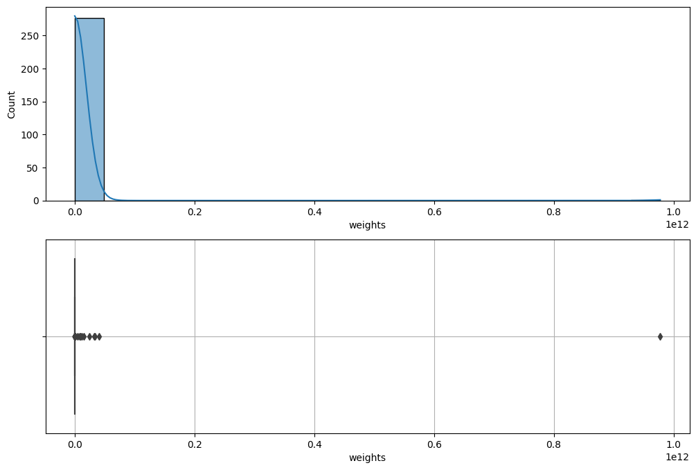
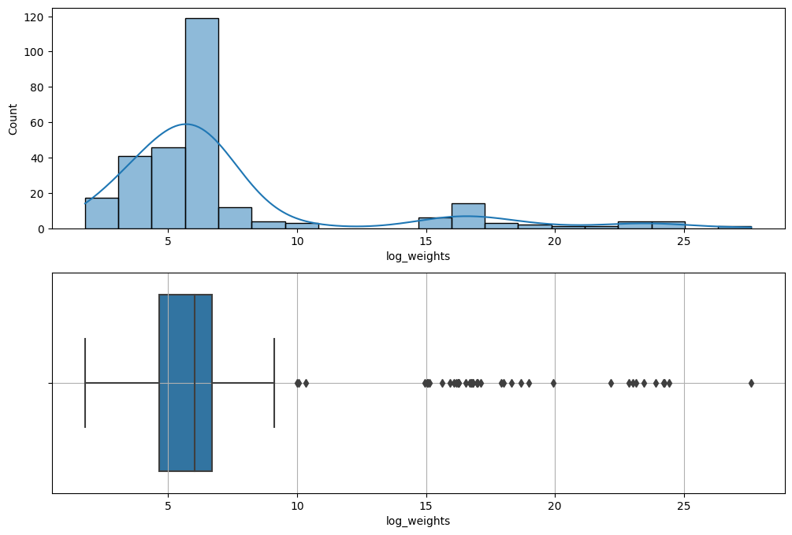
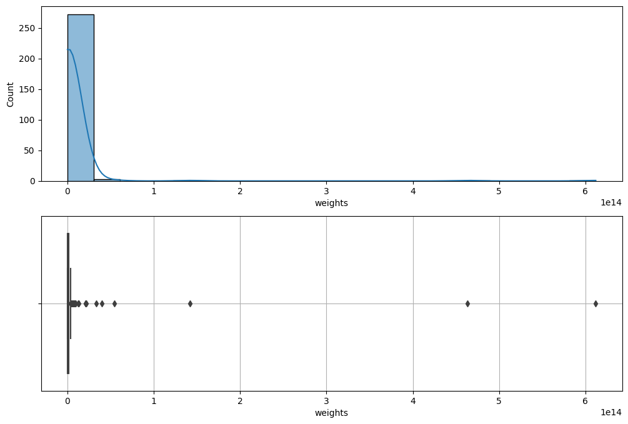
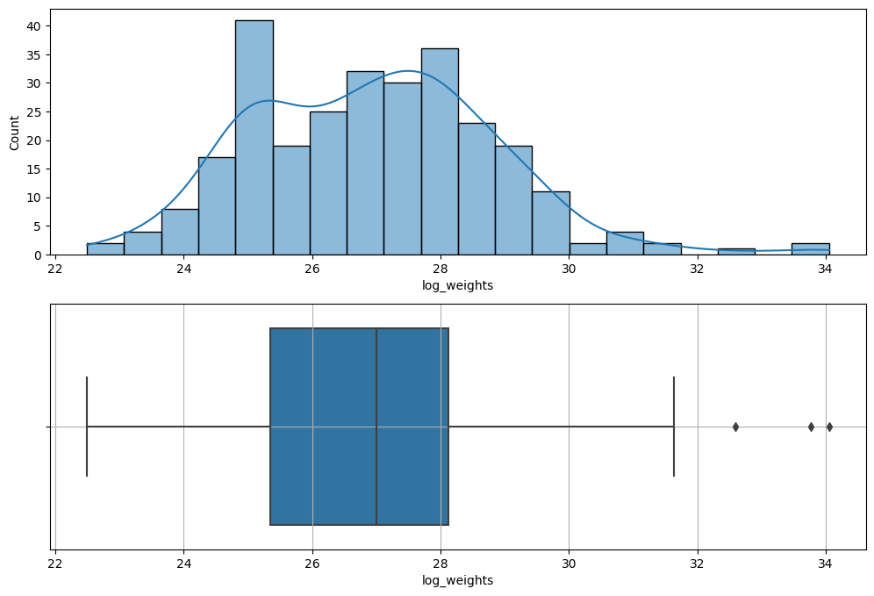
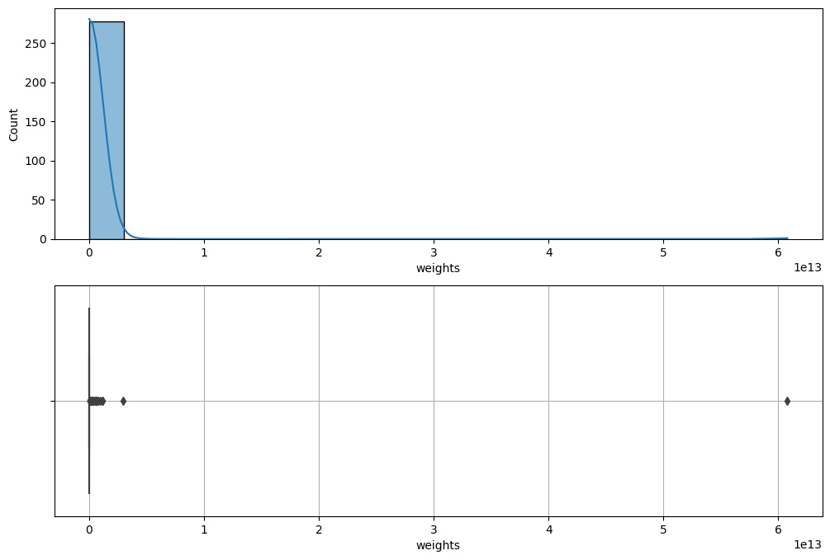
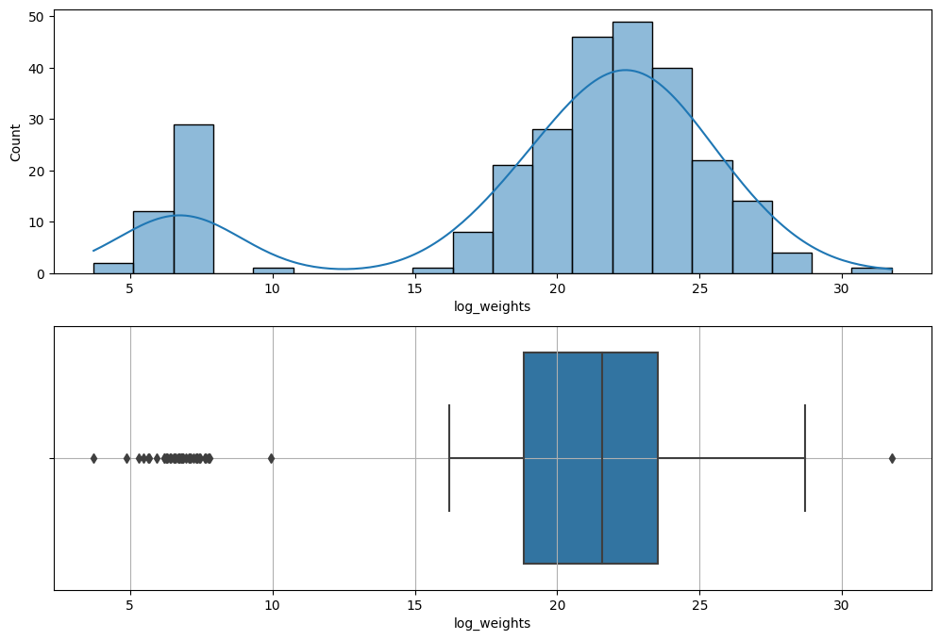
MCLP모델 분석 과정
EDA
<0~6시>
시간대별 수요지점들에 대한 가중치 분석 결과
최대값과 최소값의 차이가 매우 심함
값의 분포가 한쪽에 몰려있음
→ 로그변환방법 적용
<18~21시>
로그변환 후
최대값과 최소값의 차이문제 해결
값의 분포가 한쪽에 몰려있던 문제 해결
<21~24시>
Notes:
, eda , 로그 변환 함 , 각 시간대 별로 돌렸다, 각 시간대 별로 겹치는 약국만 선정, 겹치는 약국이 커버하는 수요지점은 다 같았음 , 약 80% 커버함
로그변환 : 각 시간대 별 수요지점들의 가중치에 대하여 단변량 분석 결과 최대값, 최소값의 차이가 매우 크고, 분포가 한쪽에 몰려있었다.
따라서 로그 변환을 통해 가중치 값들에 변화를 주어 앞으로의 시각화 및 분석에 있어서 용이하도록 만들었다.

Slide 14
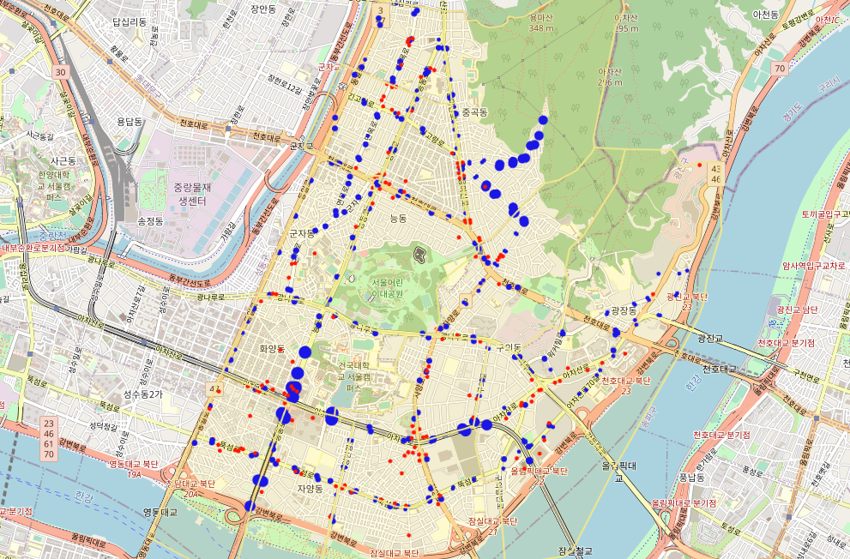
MCLP모델 분석 과정
지도 시각화
●입지후보지점
●수요지점
folium을 사용하여 시각화
수요지점의 가중치를 고려한 입지 후보지의 점 크기의 변화
어느 지점에 화상투약기를 설치하는 것이 좋을지 전반적으로 확인 가능
Notes:
멀쩡한 데이터(가급적 지도 있음)으로 넣어야함
와서 색바꾼 다음에 가져가시오~ 11. MCLP/모델링_MCLP_spopt/#수요 지점과 입지 후보지 시각화
c : 색깔
scaling : 원 크기
background_c : 배경색
이거를 시각화 전략이라거 하는게 너무,,,전략이 아니라 창피함 ㅋㅋㅋㅋ

Slide 15
MCLP모델 분석 과정
시간대 별 화상투약기 설치 최적 입지로 선정된 약국
0시~6시 선정된 약국 | 약국이 커버할 수 있는 대중교통의 수
365자양미소약국 | 15
고약국 | 13
구의온누리약국 | 20
늘좋은약국 | 18
더클래식약국 | 16
사랑약국 | 14
새봄약국 | 12
소라약국 | 22
쉐르빌대학약국 | 2
신백구약국 | 11
아나파약국 | 23
온누리극동약국 | 13
우리들약국 | 23
종합약국 | 23
현약국 | 13
18~21시 선정된 약국 | 약국이 커버할 수 있는 대중교통의 수
365자양미소약국 | 15
고약국 | 13
구의온누리약국 | 20
군자세계로약국 | 19
더클래식약국 | 16
세종약국 | 12
쉐르빌대학약국 | 19
스마일약국 | 11
신성온누리약국 | 23
신세계약국 | 13
자양약국 | 14
중앙약국 | 26
천사약국 | 24
한솔약국 | 13
현약국 | 13
21~24시 선정된 약국 | 약국이 커버할 수 있는 대중교통의 수
21세기약국 | 26
365자양미소약국 | 15
고약국 | 13
구의온누리약국 | 20
군자조은약국 | 20
더참사랑약국 | 11
더클래식약국 | 16
새봄약국 | 12
쉐르빌대학약국 | 19
스마일약국 | 11
신백구약국 | 11
참약사도담약국 | 12
천사약국 | 24
한솔약국 | 13
현약국 | 13
Notes:
각 시간대 별로 돌렸다, 각 시간대 별로 겹치는 약국만 선정, 겹치는 약국이 커버하는 수요지점은 다 같았음 , 약 80% 커버함
설명 :
각 시간대별로 나온 약국 표로 만들기 , 겹치는 약국 표로 만들고 이에 대한 수요 지점 표로 만들기 <<< 어라? 그 표를 제가 예시로 하나 만들게요
0006시 : 365자양미소약국 15, 사랑약국 14, 고약국 13, 더클래식약국-16, 새봄약국-12, 우리들약국-23, 현약국-13, 구의온누리약국-20, 종합약국-23, 늘좋은약국-18, 온누리극동약국-13, 쉐르빌대학약국-19, 신백구약국-11, 아나파약국-23, 소라약국-22
1821시: 365자양미소약국 15, 자양약국-14, 고약국 13, 더클래식약국-16, 신세계약국-13,현약국-13, 구의온누리약국-20, 중앙약국-26, 군자세계로약국-19, 스마일약국-11, 한솔약국-13, 쉐르빌대학약국-19, 세종약국-12, 신성온누리약국-23, 천사약국-24
2124시: 더참사랑약국-11, 365자양미소약국 15,고약국 13, 참약사도담약국-12, 더클래식약국-16, 새봄약국-12, 현약국-13, 21세기약국-26, 구의온누리약국-20, 군자조은약국-20, 스마일약국-11, 한솔약국-13, 쉐르빌대학약국-19,신백구약국-11, 천사약국-24
공통약국 : 현약국, 구의온누리약국, 더클래식약국, 고약국, 365자양미소약국, 쉐르빌대학약국

Slide 16
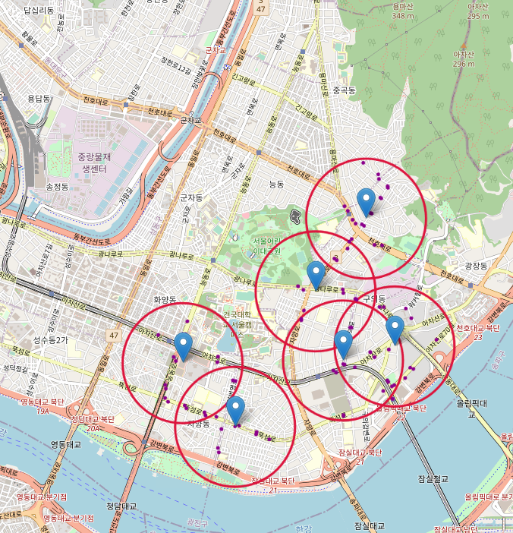
입지선정 및 결론
화상투약기 최종 입지선정
구의온누리약국
최종적으로 세 개의 시간대에 공통으로 파악된 약국을 화상투약기 설치에 적합한 약국으로 선정함
6개의 약국이 화상투약기 설치 최적 입지로 선정됨
현약국
더클래식약국
쉐르빌 대학약국
고약국
365 자양미소약국
Notes:
여기서 약국 두세개정도 넣어서 구체적인 모습 보여주기
-> 약국 이름, 약국 위치(주소), 약국이 커버하는 수요지점(지하철, 버스정류장 이름)
~ 가나다순으로 파악

Slide 17
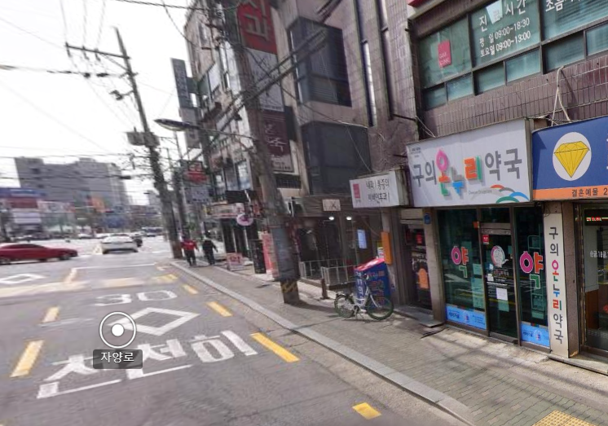
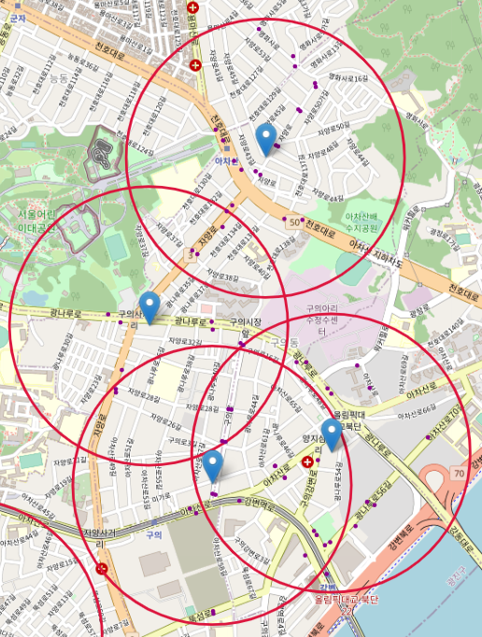
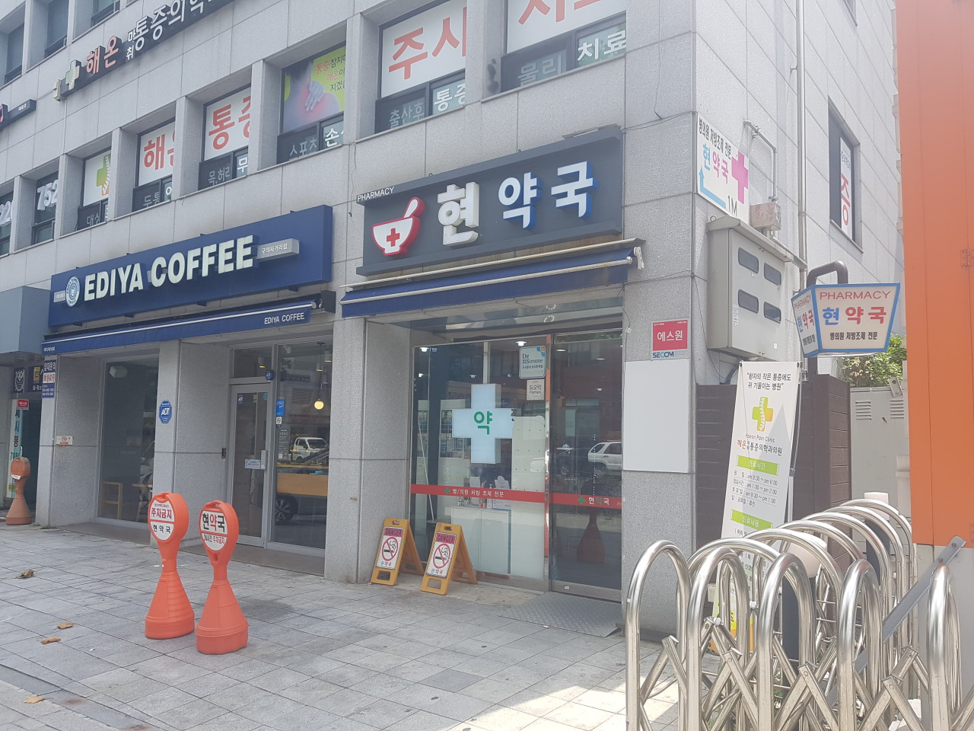
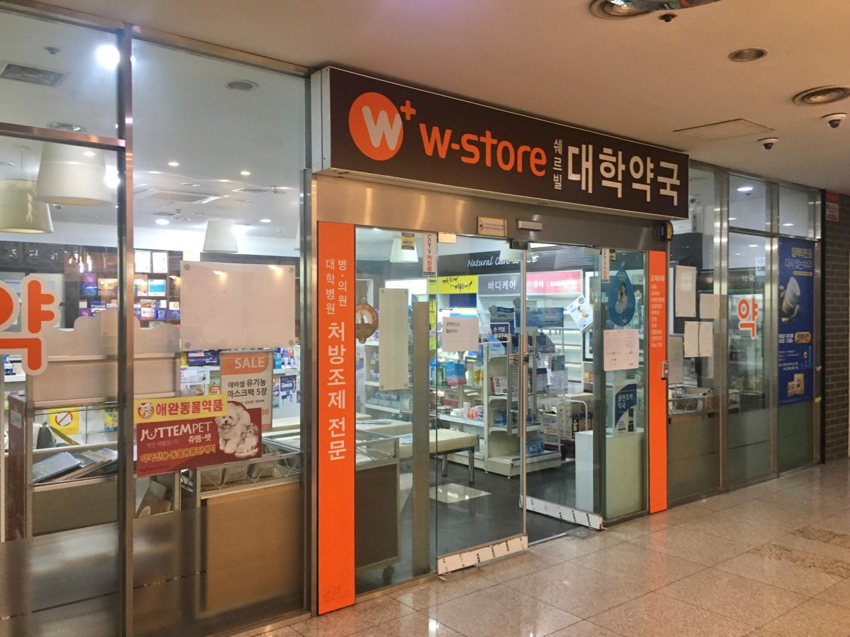
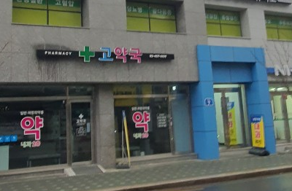
입지선정 및 결론
광진구 구의동
구의온누리약국
서울특별시 광진구 자양로 285 (구의2동)
현약국
서울특별시 광진구 광나루로 508 (구의1동)
쉐르빌대학약국
서울특별시 광진구 구의강변로 106 (구의3동)
고약국
서울특별시 광진구 구의로 7 (구의1동)
Notes:
여기서 약국 두세개정도 넣어서 구체적인 모습 보여주기
-> 약국 이름, 약국 위치(주소), 약국이 커버하는 수요지점(지하철, 버스정류장 이름)
~ 가나다순으로 파악
시계방향
현약국
구의온누리약국
쉐르빌 대학약국
고약국

Slide 18
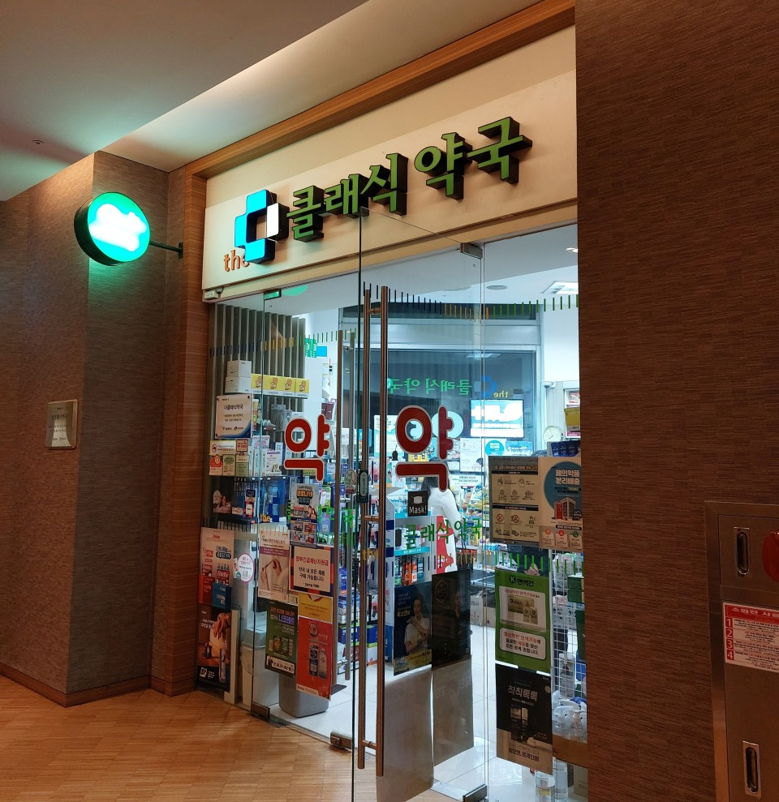
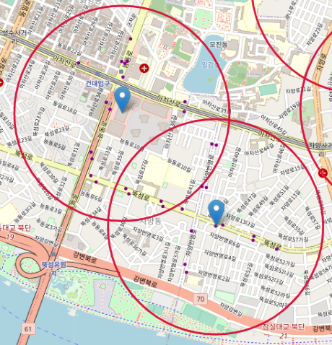
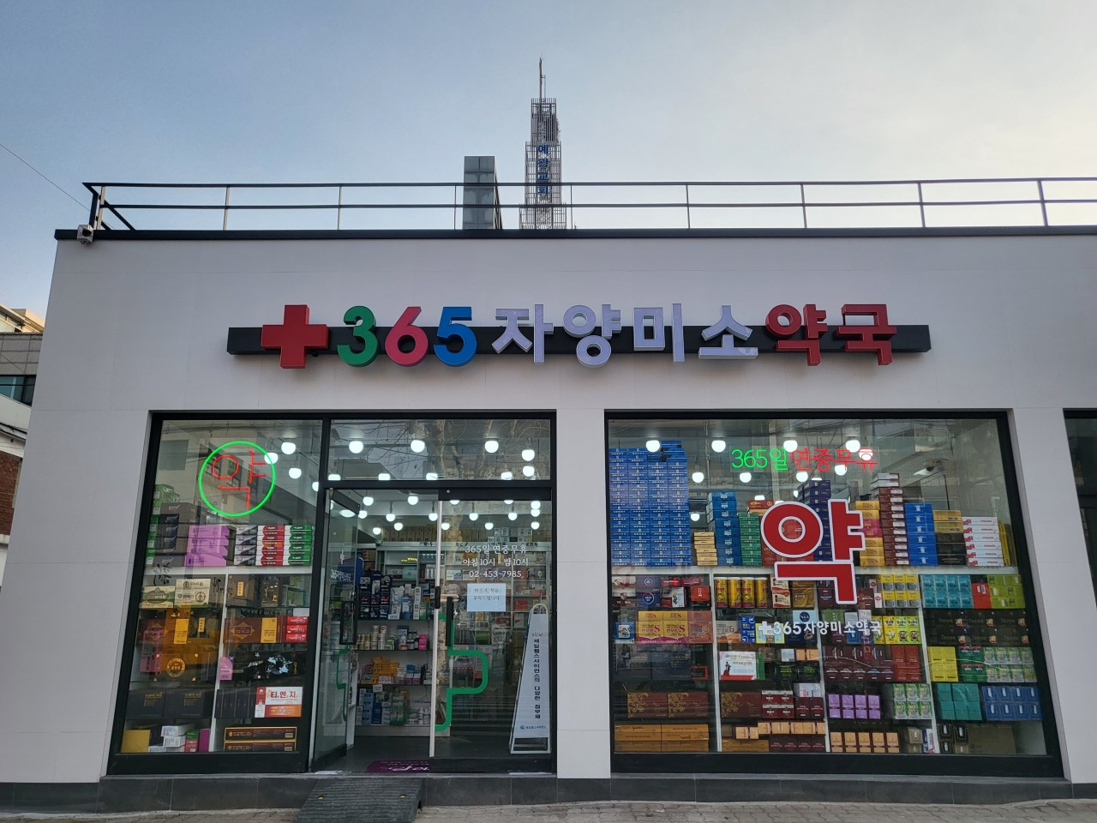
입지선정 및 결론
광진구 자양동
더클래식약국
서울특별시 광진구 능동로 90 (자양3동)
365자양미소약국
서울특별시 광진구 뚝섬로 606 (자양2동)
Notes:
여기서 약국 두세개정도 넣어서 구체적인 모습 보여주기
-> 약국 이름, 약국 위치(주소), 약국이 커버하는 수요지점(지하철, 버스정류장 이름)
~ 가나다순으로 파악
구리온누리약국
현약국국

Slide 19
기대효과 및 보완점
가중치 고려한 우선순위 기반의 분석
: 겹치는 약국을 최소화해 최적화된 화상투약기 입지 선정이 가능
선정된 약국의 위치 -대학주변 및 번화가 주변
: 유동인구가 많아 높은 이용률을 보일 것으로 예상됨
일자리 창출 효과 : 화상투약기 운용인원으로 경력단절 약사를 고용하여 고용률 상승을 기대할 수 있음
약사의 심야시간 재택근무 가능
: 근무의 시간적 탄력성 및 업무 환경 개선 효과
기대 효과
데이터 양의 부족
정확히 같은 시점의 데이터를 비교하기가 어려움
(보건취약계층인구 2019, 다른 데이터 및 약국 데이터는 2022, 2023)
약국의 매출이 아닌 상권 매출을 기반으로 측정했기 때문에 오차 발생 가능성 존재
보완점
Notes:
기대효과 :
우선순위 기반 - 겹치는 것 최소화 하여 화상투약기 최적 입지 선정 가능
유동인구 평균치 / 대학교 주변 및 번화가 주변 - 유동인구 많아서 더욱 많은 사람이 이용 가능,
경력단절 약사-일자리 창출 (약국에서 고용)
재택근무 가능(시간적 탄력성)
한계점 :
데이터 적다
데이터 시점에 차이 있음 (ex. 보건취약계층인구(2019), 다른 데이터(2022), 약국 위치 데이터(2023))
상권 매출을 약국 매출로 간접적으로 측정하여 정확한 매출 아님. 차이가 클 수 도? 잇음

Slide 20









참고 자료
참고 문헌 및 사용 데이터
사용 도구
The maximal covering location problem.
Church,R.&ReVelle,C, Pap.Reg.Sci.Assoc. 32,101-18. 1974
약국입지 선정에 관한 연구 - 서울시내 약국입지를 중심으로
조선호. 한국토지행정학회, 1986
Maximum coverage location problem (MCLP)
cyang-kth, github
시·도별 지역보건취약지원보고서
한국건강증진개발원
"자율주행시대의 Flex Zone 도입과 입지 최적화 방안 연구: 수정된 MCLP 알고리즘을 기반으로."
박진우(PARK Jinwoo),최우철(CHOI Woocheol),and 김정화(KIM Junghwa). 대한교통학회지 40.5 (2022): 750-761.
데일리팜화상투약기 이용률 어떻게 높일까…쓰리알코리아 고심 (http://www.dailypharm.com/Users/News/NewsView.html?ID=299301)
데이터명 | 출처 | 이용 내용
서울시 약국 인허가 정보 | 서울 열린데이터 광장 | 서울시 광진구 약국 정보
서울시 우리마을가게 상권분석 서비스 | 서울 열린데이터 광장 | 서울시 광진구 행정동 내 상권별 의약품 매출 정보
카카오맵 API | Kakao Developers | 서울시 광진구 약국의 개별 위치정보
서울시 버스노선별 정류장별 시간대별 승하차 인원 정보 | 서울 열린데이터 광장 | 서울시 광진구 정류장 야간 시간대별 승하차 인원 정보
서울시 지하철 호선별 역별 시간대별 승하차 인원 정보 | 서울 열린데이터 광장 | 서울시 광진구 지하철역 야간 시간대별 승하차 인원 정보
서울시 약국 운영시간 정보 | 서울 열린데이터 광장 | 서울시 광진구 약국 운영시간 정보
서울시 광진구 약국 인허가 정보 | 서울 열린데이터 광장 | 서울시 광진구 약국 현황
서울시 장애인 현황 (장애유형별/동별) 통계 | 서울 열린데이터 광장 | 서울시 광진구 장애인 인구 분포
서울시 고령자현황 (동별) 통계 | 서울 열린데이터 광장 | 서울시 광진구 고령자 분포
서울특별시 광진구_기초생활보장수급자현황 | 공공데이터포털 | 서울시 광진구 기초생활수급자 분포

